Slide 1
榜单决策大图
到餐事业部 · 资产运营

Slide 2
目标：热门+热点+视频后推荐。目标是热点（看事儿）+社交（看人)->兴趣（看内容）
结果：1.兴趣内容心智：三大之一，DAU渗透率20%->40%。DAU年对年+7%。2.强化内容核心竞争力：提升强兴趣、潜在兴趣用户规模，促进优质内容创作生态（腰尾部兴趣博主冷启、成长）+消费生态（长尾兴趣分发空间）
内容：内容理解：包括内容的分类/标注-引入领域信息+算法。和内容质量（先验的优质、劣质+后验的数据效率）。
博主：作者分层（头腰尾、UGC）与冷启、成长、扩圈。流量、经济与荣誉激励。供需分析、活动等促生产。
用户：
时点：
策略及算法：
  召回层：CF、U2I、I2I、FM、兴趣召回、社交召回等……
  粗、精排序层：
  重排打散层：
  EE兴趣试探：
Notes:
覆盖：区域x品类x场景，店/品
动线：主/被动，固定/个性化
资产表达：可信、多GC、可见
可得性：交履组合
标准：「好」店/品定义，优质商户标尺。当资产（真实好评/上榜/被大V收录）成为获取流量的硬通货时，商家的动作将自发向“提升服务品质”转移。资产越厚，商家迁移去竞品的沉没成本就越高。我们用长期资产锁死优质供给。

Slide 3
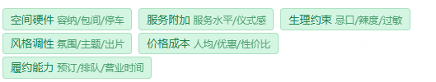
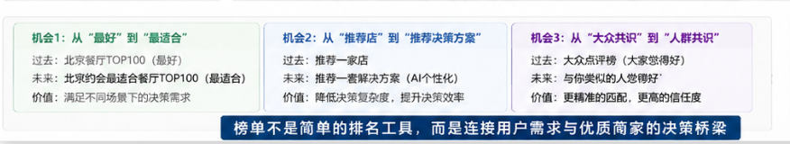
读图逻辑：主矩阵按场景×对象切出15格，每格内的信息要素与决策依据取值遵循两条映射规则——规则A（场景→信息）：
决策压力越高，越依赖菜品完备性/价值感+空间+服务等"确定性信息"；压力越低，越依赖价格+距离等"效率信息"。规则B（对象→依据）：选店看"这家店行不行"（UGC评分+权威背书），选菜看"这个菜值不值"（菜品图+圈层验证），选体验看"这个内容稀缺不稀缺"（KOL种草）。未被占位或弱覆盖的格子即需求缺口。
决策对象：选店、选品
决策场景：旅游、日常/小聚、约会、宴会大聚
决策信息：空间、服务、生理、口味、价格/履约。
决策依据：自主判断、UGC大众、明星/KOL、圈层同好。不让渡（自主）→让渡给强关系（熟人）→让渡给身份相似者（圈层）→让渡给公众（UGC）→让渡给权威人设（KOL）。压力越高越依赖强关系背书（降面子风险）；确定性越低越依赖圈层验证
Notes:
覆盖：区域x品类x场景，店/品
动线：主/被动，固定/个性化
资产表达：可信、多GC、可见
可得性：交履组合
标准：「好」店/品定义，优质商户标尺。当资产（真实好评/上榜/被大V收录）成为获取流量的硬通货时，商家的动作将自发向“提升服务品质”转移。资产越厚，商家迁移去竞品的沉没成本就越高。我们用长期资产锁死优质供给。

Slide 4













决策场景
决策依据
决策对象
为什么吃？什么场合？
我为什么相信它？
我要选什么？
日常解馋
旅游/出行
平台/大众
选店
选品
约会/纪念日
商务宴请
生日/节日
亲子/家庭
明星/KOL
圈层/同好
好友
自主判断
Notes:
覆盖：区域x品类x场景，店/品
动线：主/被动，固定/个性化
资产表达：可信、多GC、可见
可得性：交履组合
标准：「好」店/品定义，优质商户标尺。当资产（真实好评/上榜/被大V收录）成为获取流量的硬通货时，商家的动作将自发向“提升服务品质”转移。资产越厚，商家迁移去竞品的沉没成本就越高。我们用长期资产锁死优质供给。

Slide 5
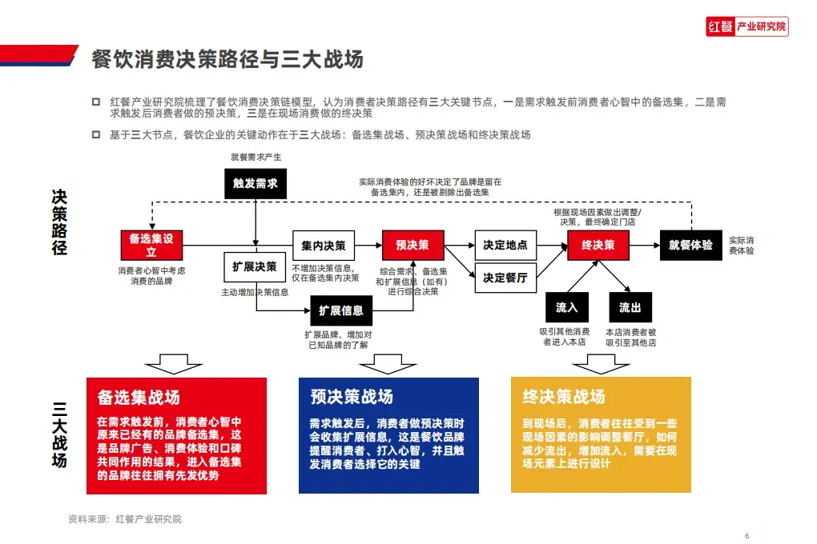





用户环节及需求 | 典型用户场景 | 典型产品 | 榜单组合
逛-灵感激发 | “不知道吃啥，目的不明确，需要被刺激”。——新鲜、探索 | 推荐 | 榜单落地页
看-信息获取 | “这家店/这道菜到底怎么样？详情是否满足我的需求？千万别是广告/照骗。”——丰富、个性 | POI、标签、评价 | 榜单内资产表达、榜单作为标签
比-对比选择 | “有很多条件类似的店，优先选哪个？”——效率、可信 | 搜索、筛选 | 榜单内筛选，榜单作为标签/快筛
到-决策闭环 | “想选这家，能确保吃上么？”“有没有优惠？”——确定、准确 | 预订、排队 | 榜单履约组合
馈-验证反馈 | “这家店值不值？下次还来吗？是否愿意推荐给别人”——验证、口碑 | 收藏 | 榜单好店挖掘
典型用户场景
“不知道吃啥，需要被刺激”
决策环节 | 典型产品 | D+优势组合 | MT优势组合 | AI对话 | 榜单原有价值 | AI-价值升级
灵感激发 | 推荐流 |  |  |  | 其它排名门店
信息获取 | POI、标签、评价 |  |  |  | 上榜原因
对比选择 | 搜索、筛选、榜单 |  |  |  | 榜单列表/筛选
决策闭环 | 预排、优惠 |  |  |  | 产品组合
验证反馈 | 收藏、评价 |  |  |  | 分享复访
“到底怎么样？是否满足我？”
逛
推短视频
环节压缩
决策入口
⬇️
信任引用
POI、看评
“有很多，优先选哪个？”
决策环节 | 典型产品 | 榜单体验（内） | 榜单组合（外） | D+/MT对比
灵感激发 | 推荐流 | 榜单页 | 榜单标签
信息获取 | POI、标签、评价 | 榜单资产表达 | 榜单标签
对比选择 | 搜索、筛选 | 榜单内筛选 | 榜单筛选、标签
决策闭环 | 预排、优惠 | 榜单-履约深度结合
验证反馈 | 收藏 | 好店挖掘、异常剔除
搜/榜列表
“想选这家，能确保吃上么？”
优惠
交履
写评
“下次还来吗？是否推荐给别人”
决策环节 | 传统-决策入口：可优化动作 |  |  | AI-价值升级
灵感激发 |  | 榜单页改造（内） 动线前置触达（外）
信息获取 |  | 资产表达强化（内） 榜单标签展示（外）
对比选择 |  | 榜单内筛选（内） 搜、筛榜单标签（外）
决策闭环 |  | 榜单-履约深度结合
验证反馈 |  | 好店挖掘/异常剔除（内） 优化分享、召回（外）
Notes:
需求，最后是榜单。
物理世界的了解。
找店时候相关决策的GC准确度还是要提升。常州的体验，忙了一天
意图识别，结构化展示，履约丰富度和深度。8:00打车，9点打烊，是否可以提前点菜。
需求发现，准确度对比。
订到餐厅。用户需求的讲法。GC能力和榜单的结合。
钉钉工具流，1.AI时代的企业工作平台变成了AI时代的管理者监控平台。2. 支付宝的产品，如转账等
新店的资产迁移。对需求了解和供给了解。汇报种类1：方向正确，路径模糊。汇报种类2：务实讨论，竞争要资源。
引发材料讨论的目标是什么？1、用现在使用榜单的体验更好、留存更好。2、榜单的宽度更多，用户识别更大。3、公信力榜单收敛数量，而是尝试个性化。榜单之间的不可能三角（服务好，价格低，供给多）4、个性化搜索变成个性化收藏。（by会员维度等。）
AI时代到来后，榜单效率的优化。 收敛讨论。

Slide 6
行业榜单需求覆盖分析
尊重、审美、认知（如尝鲜）需求
社交、情感与归属需求
功能需求
综合需求
旅游、漂亮饭等氛围餐厅、时令等
情侣约会、亲朋聚会、工作宴请、亲子等
品类、口味等
美团
特色菜
（高线/中低线）
约会/聚会/亲子榜等
人气榜、好评榜
回头客榜等
黑珍珠
当地人推荐
（高线/中低线）
烟火榜等
点评
特色菜、特色美食榜等
（高线为主，逐渐扩中低线）
城市生活指南
（高线为主，逐渐扩中低线）
销量榜、好评/口味等榜、热门榜、打卡人气榜
必吃榜
当地人推荐、烟火/老店榜等
（高线为主，逐渐扩中低线）
D+
热销、回头客榜、好评榜、人气榜、收藏榜、点亮榜
甄选榜、心动榜
烟火榜、本地人推荐
（25Q4-26Q1新增，仅高线）
B+
食仙榜
（高线为主）
主题餐厅
（26Q1新增，高线/中低线）
轮胎磨损、回头客榜（多次前往）、热门榜
状元榜
烟火小店、本地人爱去
（高线/中低线）
主题场景相关性+用户行为综合入围排序
用户行为指数入围排序
荣誉评审
Notes:
品类，
共1187个城市（高线210个，中低线977个），美团：点评到餐DAU占比89%：11%。高线2：1。
1. 荣誉评审：黑珍珠32城263家（500-700+），必吃榜144城（境内116城2743家），D+甄选榜14城147家（300-700元），心动榜三期101城市3201家。状元榜370城市（共11,911个）
2. 旅游、漂亮饭等氛围餐厅、时令等：
美团当地人推荐扩至647城，特色菜扩至337城（主要为中低线旅游），点评同（原216个）。发现主题118城
点评市井烟火榜337城S-D及以下（D及以下247城），老店榜240城市S-D及以下（D及以下155城市）、新店榜较多。特色美食榜：首批覆盖西安等11城，扩城长沙、宁波、佛山（大概14）。
D+烟火榜10城360家，D+本地人推荐17城。
B+主题餐厅数百城
3. 亲朋聚会、情侣约会、工作宴请、亲子 https://km.sankuai.com/collabpage/2734833943
美团：目前主要是夜宵榜（数百城），其余空缺。
点评：聚餐去哪儿34城市，S-B。心动约会榜34城市，S-B。闺蜜约会餐厅189城S-D及以下（D及以下99城），商务宴请33城S-B
B+主题餐厅数百城
4. 人气榜、好评榜、点评榜、高德榜的覆盖，基本比较全面
人气榜美团覆盖1183城市，点评销量榜841
点评整体共2743海内外城市
异地出行、约会、亲子/欢聚。使用榜单的核心场景是“吃逛约聚游”，当前榜单能够满足基础找店需求，但仍可考虑一些细分场景需求，比如按“价格段”、“氛围环境”、“多人聚餐”等角度找店
美团+点评榜单主要的一共17个：
其中2个荣誉评选榜单（黑珍珠、必吃榜）
12个指数榜单（美团：人气、好评、热订。点评：热门、好评、口味、环境、服务、销量、打卡人气、新店、奶茶新品/热门/好评榜）
主题类榜单，比较有特色的3个是满足异地旅游场景的本地人推荐、特色菜、市井烟火榜。其它小场景数量比较多，如点评侧城市生活指南有102个餐相关主题，美团的夜宵、发现主题等
美团：供给、交易、履约服务、交易星评、明确意向流量
点评：星评、打卡
D+：流量、内容互动、内容生态（明星/达人等）
B+：流量、导航数据、淘系资产（芝麻信用等）
当地特色菜即特色美食榜
美团：黑珍珠、必吃榜、人气榜、好评榜、当地人推荐、特色菜、热订榜
点评：必吃榜、好评榜、口味榜、环境榜、服务榜、销量榜、打卡人气榜、市井烟火榜、老店榜、本地人早餐榜、当地人推荐、当地特色菜(特色美食榜)、新店榜单
D+：热销、人气、好评、回头客（核销人数+复购）、收藏、点亮、心动榜、甄选榜、烟火榜、本地人推荐
B+：状元榜（甄选、必吃）、烟火小店、轮胎磨损、本地人爱去、饮品甜点-下午茶、主题餐厅（约聚漂亮饭、音乐、观景、商务等）、热门、飙升。食仙（地方特色、城市热门、热门菜系、烹饪方式、自然馈赠、食在四级）

Slide 7
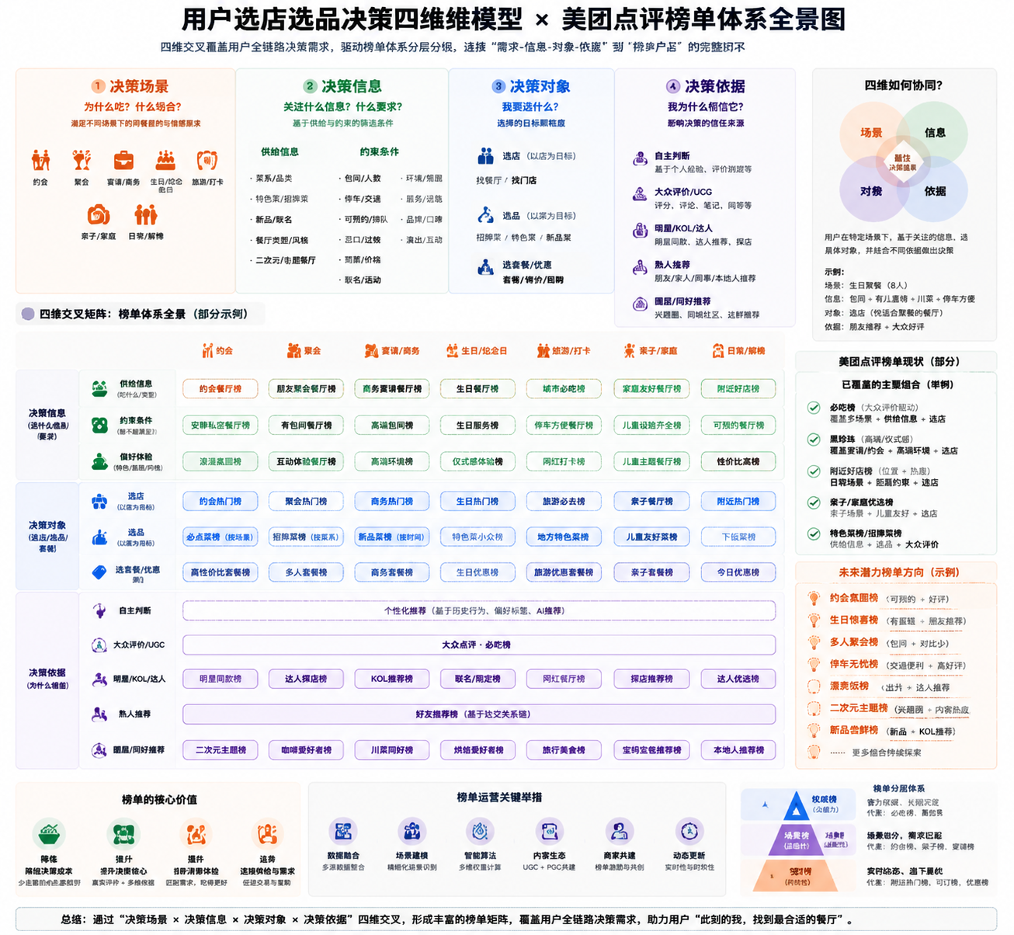
决策依据
决策场景
决策对象
我为什么相信它？
为什么吃？什么场合？
我要选什么？
平台/大众
明星/KOL
日常解馋
旅游/出行
约会/纪念日
选店
选品
圈层/同好
好友
自主判断
商务宴请
生日/节日
亲子/家庭
决策资产/信息？
决策依据
平台/大众
明星/KOL
圈层/同好
好友
自主判断
规则统计
身份画像
四维如何协同？
关注什么信息？什么要求？
供给信息
• 菜系/品类 • 特色菜/招牌菜
• 新品/联名 • 餐厅类型/风格
• 二次元/主题餐厅
约束条件
• 包间/人数 • 停车/交通
• 可预约/排队 • 忌口/过敏
• 预算/价格 • 营业/互动
用户在特定场景下，基于关注的信息，选择对象，并结合不同信任依据做出决策。
决策对象
选店
选品
品类/菜系选择
菜品选择
示例：
场景：生日聚餐（8人）
信息：包间＋有生日服务＋停车方便
对象：选店（符合大聚餐的餐厅）
依据：朋友推荐＋大众好评
日常解馋
尝新尝鲜
品尝地道风味
旅游/出行
决策场景
综合仪式氛围、服务环境、履约可得等，在重要场合的重决策需求
兼顾场景匹配及众人口味。也包括招牌菜、有仪式感/记忆点的菜（高颜值、高价格、高复杂度）、匹配场景需求的菜品（如宝宝餐、生日面）
约会/纪念日
真人分享
商务宴请
平台/大众
明星/KOL
圈层/同好
好友
自主判断
宝藏榜/
探店合集
UGC美食合集
个性化榜单
生日/节日
日常解馋
亲子/家庭
旅游/出行
约会/纪念日
商务宴请
生日/节日
亲子/家庭

Slide 8
用户选店选品决策四维模型 × 美团点评榜单体系全景图
四维如何协同？
四维交叉覆盖用户全链路决策需求，驱动榜单体系分层分级、连接“场景·对象·依据·信息”到“榜单产品”的完整闭环
用户在特定场景下，基于关注的信息，选择对象，并结合不同信任依据做出决策。
决策场景
决策对象
决策依据
决策信息
为什么吃？什么场合？
我要选什么？
我为什么相信它？
关注什么信息？什么要求？
供给信息
• 菜系/品类 • 特色菜/招牌菜
• 新品/联名 • 餐厅类型/风格
• 二次元/主题餐厅
约束条件
• 包间/人数 • 停车/交通
• 可预约/排队 • 忌口/过敏
• 预算/价格 • 营业/互动
示例：
场景：生日聚餐（8人）
信息：包间＋有生日服务＋停车方便
对象：选店（符合大聚餐的餐厅）
依据：朋友推荐＋大众好评
日常解馋
旅游/出行
约会/纪念日
大众
明星/KOL
选店
选品
商务宴请
生日/节日
亲子/家庭
圈层/同好
好友
自主判断
选店
菜榜
IP-综合之选
黑珍珠
必吃榜
场景-合适之选
当地人推荐
约会榜
宴聚榜
特色菜/特色小吃
日常效率决策
区域品类指数榜
新店榜
爆品/招牌菜榜
新品榜
选店
主要/长尾场景
UGC合集
个性化榜单
无需

Slide 9
基于大众资产数据和平台规则资产计算
基于个人资产数据或个人推荐
真人
分享
明星/KOL
追随
圈层/同好/好友
信任
自主判断
自我
平台/大众
选店
选品
品类指数榜
爆品/招牌菜榜
主厨推荐
xx打工人最爱
偏好品类/口味
清真之选
偏好商圈推荐
日常解馋
新店榜
新品榜
明星打卡
不辣星人吃成都
相似用户协同
Citywalk沿线店
相似门店协同
当地人推荐榜
美团资产成榜
特色菜榜
团侧优化升级
旅游/出行
达人探店
学院路社团聚餐
尝鲜探索
约会榜
优先级较低，一部分融入选店决策中作为补充，一部分需求同招牌菜，还有一小部分为特殊单品如蛋糕等
宠物友好餐厅
节日节点探索
约会/纪念日
宝藏榜/
发现合集
UGC美食合集
（激励体系+工具）
个性化合集
（场景 x 偏好 x 空间 x 时间）
宴聚榜等场景
（合并商务宴/生日宴/工作家庭大聚）
商务宴请
生日/节日
亲子/家庭
已有
今年计划占位/优化

Slide 10
用户选店选品决策四维模型 × 美团点评榜单体系全景图
四维交叉覆盖用户全链路决策需求，驱动榜单体系分层分级、连接“场景·对象·依据·信息”到“榜单产品”的完整闭环
四维如何协同？
决策场景
决策对象
动线上的决策信息/资产
用户在特定场景下，基于关注的信息，选择对象，并结合不同信任依据做出决策。
决策依据
我在不同链路看到什么？
我为什么相信它？
为什么吃？什么场合？
我要选什么？
决策信息
关注什么信息？什么要求？
平台/大众
日常解馋
旅游/出行
供给信息
• 菜系/品类 • 特色菜/招牌菜
• 新品/联名 • 餐厅类型/风格
• 二次元/主题餐厅
约束条件
• 包间/人数 • 停车/交通
• 可预约/排队 • 忌口/过敏
• 预算/价格 • 营业/互动
示例：
场景：生日聚餐（8人）
信息：包间＋有生日服务＋停车方便
对象：选店（符合大聚餐的餐厅）
依据：朋友推荐＋大众好评
选店
选品
明星/KOL
圈层/同好
好友
自主判断
约会/纪念日
商务宴请
生日/节日
亲子/家庭
选店
选品
d
基于大众资产数据和平台规则资产计算
基于个人资产数据或个人推荐
真人分享
平台/大众
选店
选品
明星/KOL
圈层/同好
好友
自主判断
宝藏榜
UGC美食合集
品类指数榜
爆品/招牌菜榜
xx打工人最爱
偏好品类/口味
日常解馋
日常解馋
新店榜
新品榜
清真之选
偏好商圈推荐
当地人推荐榜
美团资产成榜
特色菜榜
团侧优化升级
Citywalk沿线店
旅游/出行
旅游/出行
明星打卡
相似用户协同
约会榜
优先级较低，一部分融入选店决策中作为补充，一部分需求同招牌菜，还有一小部分为特殊单品如蛋糕等
约会/纪念日
约会/纪念日
相似门店协同
宴聚榜等场景
（合并商务宴/生日宴/工作家庭大聚）
商务宴请
不辣星人吃成都
商务宴请
达人探店
尝鲜探索
学院路社团聚餐
生日/节日
生日/节日
宠物友好餐厅
节日节点探索
亲子/家庭
亲子/家庭
个性化合集
已有
今年计划占位/优化
选店
选品
内容/合集
日常解馋
旅游/出行
宝藏榜
无需
约会/纪念日
商务宴请
生日/节日
亲子/家庭
明星/KOL

Slide 11
● 四维交叉矩阵：榜单体系全景（部分示例）
美团点评榜单现状（部分）
约会
聚会
宴请/商务
生日/纪念日
旅游/打卡
亲子/家庭
日常/解馋
已覆盖的主要组合（举例）
钓鱼餐厅榜
朋友聚会餐厅榜
商务宴请餐厅榜
生日餐厅榜
城市必吃榜
家庭友好餐厅榜
附近好店榜
✓ 必吃榜（大众评价驱动）
✓ 黑珍珠（高端/权威）
✓ 附近好店榜（位置＋热度）
✓ 亲子/家庭友好（亲子场景＋儿童友好）
✓ 特色菜榜/招牌菜榜（供给信息＋大众评价）
决策信息
（关注什么
信息）
供给信息
约束条件
偏好体验
安静私密餐厅榜
有包间餐厅榜
高端包间榜
生日服务榜
停车方便餐厅榜
儿童设施全榜
可预约餐厅榜
浪漫氛围榜
互动体验餐厅榜
高端环境榜
仪式感体验榜
网红打卡榜
儿童主题餐厅榜
性价比高餐榜
约会热门榜
聚会热门榜
商务热门榜
生日热门榜
旅游必去榜
亲子餐厅榜
附近热门榜
未来潜力榜单方向（示例）
决策对象
（选店/选品/
套餐）
选店
选品
选套餐
💡 约会氛围榜（可约的＋好评）
💡 生日宴请榜（有餐厅＋朋友推荐）
💡 多人聚会榜（包间＋对比）
💡 停车无忧榜（交通便利＋高好评）
💡 漂亮饭榜（出片＋达人推荐）
💡 二次元主题榜（兴趣圈＋内容热度）
💡 新品尝鲜榜（新品＋KOL推荐）
……更多组合待探索
必点菜榜（按结果）
招牌菜榜（按菜系）
新品菜榜（按时间）
特色菜榜
地方特色菜榜
儿童友好菜榜
下饭菜榜
高性价比套餐榜
多人套餐榜
商务套餐榜
生日优惠榜
旅游优惠套餐榜
亲子套餐榜
今日优惠榜
自主判断
大众评价/UGC
明星/KOL/达人
熟人推荐
圈层/同好
个性化榜（基于历史行为、偏好标签、AI推荐）
决策依据
（为什么相信）
大众好评榜 / 必吃榜
明星同款榜｜达人探店榜｜KOL推荐榜｜联名/限定榜
好友推荐榜（基于社交关系链）
二次元主题榜｜咖啡爱好榜｜川菜同好榜｜烧烤爱好榜｜旅行美食榜｜宝妈宝爸推荐榜
可编辑重构：文字、卡片、矩阵格子均为独立PPT元素
Notes:
覆盖：区域x品类x场景，店/品
动线：主/被动，固定/个性化
资产表达：可信、多GC、可见
可得性：交履组合
标准：「好」店/品定义，优质商户标尺。当资产（真实好评/上榜/被大V收录）成为获取流量的硬通货时，商家的动作将自发向“提升服务品质”转移。资产越厚，商家迁移去竞品的沉没成本就越高。我们用长期资产锁死优质供给。

Slide 12
榜单（资产）曝光
榜单（资产）的信任影响
①
榜单点击/进入榜单页
②
①
借助榜单（资产）决策
决策后到店
到店且满意

Slide 13
中低线/下沉城市的资产分布。
资产应用
美团侧试点
当地人推荐
本地特色
当地人推荐
本地特色
异地游客体验
资产表达
当地人评价
特色菜/品类
当地人评价
特色菜/品类
异地游客评价
当地人打卡
开业年限
当地人收藏
开业年限
可预订/排队
资产计算
当地人复购
GC线上决策
引入团侧多维当地人资产，解决中低线资产不足问题，挖掘更多线下好店
引入利于异地游客体验视角，强化旅游/出行场景定位，减少工作餐等case
资产数据
主
辅
点评侧当地人推荐榜展现
美团侧当地人推荐榜展现
高线
复用
点评生产榜单
当地人线上流量、评价资产
点评>美团
点评生产榜单
中低线
先复用，再对比
当地人线上流量、评价资产
点评<美团
点评生产榜单
点评生产榜单
+
美团生产榜单
反向挖掘
当地人线下资产/好店挖掘
Notes:
覆盖：区域x品类x场景，店/品
动线：主/被动，固定/个性化
资产表达：可信、多GC、可见
可得性：交履组合
标准：「好」店/品定义，优质商户标尺。当资产（真实好评/上榜/被大V收录）成为获取流量的硬通货时，商家的动作将自发向“提升服务品质”转移。资产越厚，商家迁移去竞品的沉没成本就越高。我们用长期资产锁死优质供给。

Slide 14
确定有哪些菜
这些菜召回哪些店？
哪些店值得上榜/排名靠前
圈菜
召店
排店/选店
维护城市x特色菜字典
要求是推荐菜
菜名/店名召回
评审过滤
菜品资产（推荐数、评论数）
+门店资产
特色菜链路
小红书热度、城市地方志
新品链路
GC录入新品
直接找回包含门店门店
新品热度
稳定大菜链路
高搜等热门经典菜
Notes:
覆盖：区域x品类x场景，店/品
动线：主/被动，固定/个性化
资产表达：可信、多GC、可见
可得性：交履组合
标准：「好」店/品定义，优质商户标尺。当资产（真实好评/上榜/被大V收录）成为获取流量的硬通货时，商家的动作将自发向“提升服务品质”转移。资产越厚，商家迁移去竞品的沉没成本就越高。我们用长期资产锁死优质供给。

Slide 15
主-副榜单
旅游/出行场景
约会/纪念日场景（人数较少、注重仪式氛围）
宴会/大聚场景（人数较多）
当地人推荐
约会榜
宴聚榜
老店
烟火小店
非遗门店
景观位
xxx
xxx
商务宴请
生日宴
团建聚餐
家庭聚餐
本地特色
当地人推荐
本地特色
异地游客体验
特色菜/品类
当地人评价
特色菜/品类
异地游客评价
当地人打卡
开业年限
当地人收藏
开业年限
可预订/排队
当地人复购
GC线上决策
引入团侧多维当地人资产，解决中低线资产不足问题，挖掘更多线下好店
引入利于异地游客体验视角，强化旅游/出行场景定位，减少工作餐等case
主
辅
Notes:
当地人推荐：本地用户的评论数量、评价均分、推荐菜数量、城市特色品类等
特色菜：推荐菜点赞数、评价数、流量等
烟火榜：烟火气/老店小店/口味地道等评论数量&占比、门店GTV&核销量、好评率、POI流量

Slide 16
3.榜单矩阵建设-承接用户场景决策
旅游
约会
亲子
用户
需求
异地旅游用户为主，吃得地道、品尝地方特色菜及小吃。吃/玩时间有一定规划
年轻情侣、女性和部分闺蜜/朋友群体，注重用餐仪式感和社交体验
家长群体，母亲决策导向，注重儿童设施、安全和营养搭配，兼顾玩乐/大人口味
榜单
定位
当地人推荐榜：本地人真实消费评价，筛选本地特色好店，外地人跟着选
烟火榜：锅气十足、口味地道、价格实惠的市井小店。
约会榜：氛围浪漫、服务优质、出品精致的约会指南。
亲子榜：吃得放心、舒心、开心。满足家长带孩子吃玩的一站式需求。
核心资产引用
主-入围：UGC挖掘主题相关度。辅-排序：B(D)GC信息标签+用户行为资产+（交履服务）
·当地人推荐：本地用户评价+城市特色品类+本地用户流量+（排队/多个特色菜套餐）
烟火榜：烟火主题评价+现炒现制标签+GTV/核销量/流量+ （排队/多个特色菜套餐）
约会榜：约会主题评价+景观特色等标签+GTV/核销量/流量+（预订/双人餐）
亲子榜：亲子主题评价+亲子设施/不可吸烟等标签+GTV/核销量/流量+（儿童套餐）
当前
进展
·完成初步挖掘方案，评审中
·当地人推荐扩城至674；
·上线10个试点城市，调优中
·已覆盖SAB级35个城，进一步调优
未来
计划
·建立美团侧挖掘流程，扩大县域经济的中低线/下沉旅游城市
·加强商家荣誉，铺设物料
·成榜策略迭代，扩大覆盖
·联动餐饮生态，推进点亮“烟火小店”计划，结合中餐申遗强化非遗表达
·强化预约交履表达
·加强商家宣导，铺设荣誉物料
·7月初亲子榜上线，预计覆盖30+ SAB级城市，承接暑假亲子找店需求
Notes:
当地人推荐：本地用户的评论数量、评价均分、推荐菜数量、城市特色品类等
特色菜：推荐菜点赞数、评价数、流量等
烟火榜：烟火气/老店小店/口味地道等评论数量&占比、门店GTV&核销量、好评率、POI流量

Slide 17
榜单建设Road Map
时间
9月
10月
11月
12月
动线建设
大搜-Sug、快筛、图筛
大搜sug品类/菜品扩充
大搜-上榜门店提权
榜单页改版
大搜-下挂榜单标签
大搜-AI问小团
猜喜-feed流榜单标签
Push-异地场景下产品化
大搜-目的地页、场景页、地点tab
Push-异地场景下根据城市推榜
指数榜单建设
回头客榜建设
指数榜AOI扩充商场
指数榜城市*特色品类扩充
指数榜引入GTV
菜品榜建设
主题榜单建设
约会榜（5.20 35城）
约会榜（8.7扩城）
非遗榜（试点）
烟火榜（10城）
亲子榜（7.10 SAB）
烟火榜（扩城）
旅游榜扩城扩菜（当地人推荐、特色菜）
聚餐、商务
AI
赋能
榜单生产及投放Agent
候选集数据生产Agent (持续)
数据监测Agent (持续)
需求洞察及分析Agent(持续)
主Agent（持续）

Slide 18
3.榜单矩阵建设-承接用户菜品决策
过去榜单主要以店为对象，满足用户找店决策。从搜索QV看，用户基于菜品决策的需求同样旺盛。一方面应持续扩展特色菜的城市、菜品覆盖。另一方面，基于菜品信息的日益完善及智能点餐的覆盖提升，逐步试点时令尝新等菜品榜单
门店模糊
菜品精搜
菜品泛搜、推荐
类型 | 决策逻辑 | 选菜标准 | 资产引用/依赖 | 现状
①特定菜品 | 以菜找店 | 一定需求规模 | 1.菜品信息（更新时间、原子菜关系、图谱关系等） 2.菜品资产（搜索量、热度、评价量、交易量等） 3.菜-店关系资产（店内点赞/收藏、评价、交易等） 4.门店资产 | /
②当地特色 | 以菜找店 | 城市x特色菜字典 |  | 特色菜，陆续扩城扩菜
③时令菜品 | 以菜找店 | 时令菜知识图谱 |  | 试点春鲜榜，验证迭代
④尝新尝热 | 找菜+店 | 新品标准 /一定热度 |  | 点评-奶茶新品榜
④门店招牌 | 进店选菜 | 满足定义/门槛 |  | 推荐菜为主
①
②
③
④
特定菜品
（如战斧牛排）
当地特色
时令菜品
尝新尝热
菜品明确
菜品模糊
⑤
无需决策
门店招牌
（推荐菜、热销菜）
POI、点餐
门店明确
Notes:
春鲜套餐榜页面停留时长（15.38s vs 10.60s）/访购率（24.3% vs 7.8%整体）

Slide 19
资产应用
资产表达
资产计算
资产数据
当地人线下资产/好店挖掘
Notes:
覆盖：区域x品类x场景，店/品
动线：主/被动，固定/个性化
资产表达：可信、多GC、可见
可得性：交履组合
标准：「好」店/品定义，优质商户标尺。当资产（真实好评/上榜/被大V收录）成为获取流量的硬通货时，商家的动作将自发向“提升服务品质”转移。资产越厚，商家迁移去竞品的沉没成本就越高。我们用长期资产锁死优质供给。

Slide 20
指标体系
方向 | 指标项 | 备注 | 口径 | 数据现状/渗透
资产归因 （最难的部分，在于如何归因） | 资产归因-流量 | 用户决策链路中，深度交互过（点击/有效停留）带有资产标签或榜单的流量规模 | 点击包含跳转和未跳转标签区域，标签长停留
 | 资产归因-GTV | 上述的GTV | 类上
 | 资产归因-有效交互率 | 点击/有效停留的转换率 | [点击/有效停留等] / [标签/榜单真实曝光量]
信任与决策提效 （难的部分在于上线后如何持续观测，以及对国模的影响） | 资产信任溢价率 | [带有某资产标签的转化率] - [同商圈/同品类/同星级下，无资产标签的 POI 转化率]diff | A/B口径（实验期间，反向mask） 分类口径（线上同口径同周期比较） DID口径 边缘商家掉榜前后口径
 | 增量信任认可度 | NPS等调研方式拿差异。参考Google HEART 中的 Happiness；推荐系统的满意度调研。
信任与决策验证 （先有归因，后有下游） | 决策后好评率/差评率 | 跟着榜单吃后，好评率、差评率等，用于考核榜单选店选品质量 | 类上口径的对比
商家牵引力 | 资产争夺/达标活跃度（ | 上榜及及处于边缘的商家，主动改善经营动作（如下发优惠、提升回复率、引导写评）的比例 | 待定
Notes:
覆盖：区域x品类x场景，店/品
动线：主/被动，固定/个性化
资产表达：可信、多GC、可见
可得性：交履组合
标准：「好」店/品定义，优质商户标尺。当资产（真实好评/上榜/被大V收录）成为获取流量的硬通货时，商家的动作将自发向“提升服务品质”转移。资产越厚，商家迁移去竞品的沉没成本就越高。我们用长期资产锁死优质供给。

Slide 21
指标体系
适配当下场景的资产表达
用户决策资产表达
商户标签
Notes:
覆盖：区域x品类x场景，店/品
动线：主/被动，固定/个性化
资产表达：可信、多GC、可见
可得性：交履组合
标准：「好」店/品定义，优质商户标尺。当资产（真实好评/上榜/被大V收录）成为获取流量的硬通货时，商家的动作将自发向“提升服务品质”转移。资产越厚，商家迁移去竞品的沉没成本就越高。我们用长期资产锁死优质供给。

Slide 22
资产应用
店榜
菜榜
个性化合集
UGC合集
大众资产
如消费人数2k
面向C端
面向B端
资产表达
用户动线
活动/营销场
商家服务教育
物料/荣誉
牵引
资产计算
规则计算
结构化组织及质量筛选
AI挖掘
数据清洗/治理
个性化资产
如你吃过x次
圈层资产
如当地人评鉴
资产数据
维度
对象：物理世界的数字化映射
交易
评价
收藏/打卡
履约
GC信息
店
当前重点
「找店决策」主阵地
菜
待扩展方向
「先选品，后到店」
人
待扩展方向
「相信人，而到店」
差异化壁垒来源：长期+多维+真实
竞品无法复制底层数据资产的厚度和真实性
智能掌柜
特征工程可以定义为：将一线业务的隐性经验显性化，让 AI 继承这些业务认知的过程。
资产采集
BDGC
BGC
原始信息
统计信息
业务定义
AIGC
UGC
PGC
静态/动态
数值/类别/文本/图像/多模态
信息采集
Notes:
覆盖：区域x品类x场景，店/品
动线：主/被动，固定/个性化
资产表达：可信、多GC、可见
可得性：交履组合
标准：「好」店/品定义，优质商户标尺。当资产（真实好评/上榜/被大V收录）成为获取流量的硬通货时，商家的动作将自发向“提升服务品质”转移。资产越厚，商家迁移去竞品的沉没成本就越高。我们用长期资产锁死优质供给。

Slide 23
到餐资产运营
强化用户及商家长期积累的差异化数据资产，构建基于资产的有壁垒的用户到店餐饮消费决策信任服务体系
支持用户选店选品决策PMF ，主要强化服务用户能力。兼助商户长效经营的流量、背书及牵引
C端占心智 × B端促品质 × 平台筑壁垒
资产价值
C端：用户选店选品决策
用户因信任而来，而转化
B端：商户长效经营牵引
长效经营攒资产，沉淀信任正循环
平台：差异化竞争力
高价值用户及优质商户生态
更多用户
更多资产获得更多信任流量
用户决策
真实产生
商家经营
更多用户行为资产沉淀
商家积累更多资产
更强改善经营的动力与合作意愿
更好的决策体验
更强信任壁垒
更优质商户
↑ 输出
智能掌柜
资产应用
榜单矩阵
合集
标签
分层策略
游戏化
星级
特征工程可以定义为：将一线业务的隐性经验显性化，让 AI 继承这些业务认知的过程。
大众资产
如消费人数2k
面向C端
面向B端
资产表达
用户动线
活动/营销场
商家服务教育
物料/荣誉
资产采集
BDGC
BGC
原始信息
统计信息
业务定义
资产计算
规则计算
结构化组织及质量筛选
AI挖掘
数据清洗/治理
AIGC
牵引
圈层资产
如当地人评鉴
个性化资产
如你吃过x次
UGC
PGC
静态/动态
数值/类别/文本/图像/多模态
资产数据
维度
对象：物理世界的数字化映射
信息采集
交易
评价
收藏/打卡
履约
GC信息
店
当前重点
「找店决策」主阵地
菜
待扩展方向
「先选品，后到店」
人
待扩展方向
「相信人，而到店」
差异化壁垒来源：长期+多维+真实
竞品无法复制底层数据资产的厚度和真实性
Notes:
覆盖：区域x品类x场景，店/品
动线：主/被动，固定/个性化
资产表达：可信、多GC、可见
可得性：交履组合
标准：「好」店/品定义，优质商户标尺。当资产（真实好评/上榜/被大V收录）成为获取流量的硬通货时，商家的动作将自发向“提升服务品质”转移。资产越厚，商家迁移去竞品的沉没成本就越高。我们用长期资产锁死优质供给。

Slide 24
到餐资产运营
强化用户及商家长期积累的差异化数据资产，构建基于资产的有壁垒的用户到店餐饮消费决策信任服务体系
支持用户选店选品决策PMF ，主要强化服务用户能力。兼助商户长效经营的流量、背书及牵引
战略意义：
用户行为→资产→信任→商家沉淀→商家被牵引→平台沉淀差异化竞争力。飞轮效应，越转越厚，竞品越难追赶。
优质经营→好评沉淀→信任标签→自然流量→更多优质用户。用户行为产生的真实数据→驱动商户改善→形成"你变好，流量就来"的正向循环，跳出"花钱买流量"的零和博弈
C端占心智 × B端促品质 × 平台筑壁垒
资产价值
C端：用户选店选品决策
用户因信任而来，而转化
B端：商户长效经营牵引
长效经营攒资产，沉淀信任正循环
平台：差异化竞争力
高价值用户及优质商户生态
需求动线-流量背书
资产应用-经营诊断
资产沉淀画像-特色成长
更多用户
更多资产获得更多信任流量
用户决策
商家经营
真实产生
更强改善经营的动力与合作意愿
更好的决策体验
更多用户行为资产沉淀
商家积累更多资产
经营诊断
用户画像
用户动线
个人资产
区域x人群x品类x场景
需求拉动资产，资产分析需求
信息x资产x行为
画像动态资产，资产决定画像
激发->信息->对比->闭环->评价
资产应用承接需求，资产信任带动转化
个人资产沉淀+记录+应用
个人资产沉淀：
资产发现：
更强信任壁垒
更优质商户
C端
B端
↑ 输出
资产应用
榜单矩阵
个人合集
多GC/评价
星级
需求及动线
用户画像
低成本
区域x人群x品类x场景
需求拉动资产，资产分析需求
激发->信息->对比->闭环->评价
资产应用承接需求，资产信任带动转化
信息x资产x行为
画像动态资产，资产决定画像
不用反复获取注意力
资产计算
规则计算
结构化及质量定义
AI挖掘
公信力治理
需求层
分布/策略：物理世界的数字化映射
需求层
个人资产
个人资产沉淀+记录+应用
个人资产沉淀：
资产发现：
资产数据
维度
对象：物理世界的数字化映射
交易
评价
收藏/打卡
履约
GC信息
店
当前重点
「找店决策」主阵地
菜
扩展方向
「先选品，后到店」
人
扩展方向
「相信人，而到店」
差异化壁垒来源：长期+多维+真实
竞品无法复制底层数据资产的厚度和真实性
资产飞轮：用户消费→行为沉淀为资产→计算加工为信任信号→驱动新用户决策→牵引商户改善经营→更多真实消费→更厚资产沉淀
用户到店消费 → 行为→资产 → 计算→信任信号 → 驱动新用户决策 → 牵引商户改善 → 更多真实消费 ↩
竞争：
高德扫街榜+小红书内容，先从决策心智入手
飞轮越转越厚 → 竞品越难复制 → 壁垒不在产品形态，在数据资产的沉淀厚度
信任输出层：
1.心智锚点：用户决策的主动复访理由+商家品牌化理由
2.好的定义：标杆模板、策略优先级、资源配给、
3.决策信任信号：用户选择依据，商家背书学习？
4.决策流量：到餐不等于团购，强找优惠心智到全旅程业务实质。也是AI分发全
Notes:
覆盖：区域x品类x场景，店/品
动线：主/被动，固定/个性化
资产表达：可信、多GC、可见
可得性：交履组合
标准：「好」店/品定义，优质商户标尺。当资产（真实好评/上榜/被大V收录）成为获取流量的硬通货时，商家的动作将自发向“提升服务品质”转移。资产越厚，商家迁移去竞品的沉没成本就越高。我们用长期资产锁死优质供给。

Slide 25
到餐资产运营
强化用户及商家长期积累的差异化数据资产，构建基于资产的有壁垒的用户到店餐饮消费决策信任服务体系
支持用户选店选品决策PMF ，主要强化服务用户能力。兼助商户长效经营的流量、背书及牵引
战略意义：
用户行为→资产→信任→商家沉淀→商家被牵引→平台沉淀差异化竞争力。飞轮效应，越转越厚，竞品越难追赶。
优质经营→好评沉淀→信任标签→自然流量→更多优质用户。用户行为产生的真实数据→驱动商户改善→形成"你变好，流量就来"的正向循环，跳出"花钱买流量"的零和博弈
C端占心智 × B端促品质 × 平台筑壁垒
资产价值
C端：用户选店选品决策
用户因信任而来，而转化
B端：商户长效经营牵引
长效经营攒资产，沉淀信任正循环
平台：差异化竞争力
生态向好
定位：到餐≠团购，信任资产支撑全旅程的高客单、高品质变现底座
生态：筛选高价值用户x优质商户
粘性：用户依赖+商户稳定
生态：头腰尾，成长生态
合作协同：约束确定性，稳态服务。杠杆其它业务。粘性：资产越厚迁移成本越高、合作意向越强。
AI：“避免幻觉的公共信任源”
谁的数据被AI引用，谁就掌握AI时代的流量分发权。资产运营=AI推荐的信任锚点和知识供给方。
战略意义：到餐不等于团购迁移，逐渐强化品质、服务。战略意义：
战略意义（重点标红这句话）： 谁的数据被大模型引用，谁就掌握下一代分发入口！ 我们沉淀的十年多维资产，是大模型消除“物理世界幻觉”的唯一解药。同时，
密度：信息全、资产厚、密度大
信任：资产表达信任
闭环：信任直达交履，交履促成评价
背书：资产是线上信用证明
指引：筹备沉淀资产，改善经营动作
生意：买流量->提品质、攒资产、赚流量
需求动线-流量背书
资产应用-经营诊断
资产沉淀画像-特色成长
↑ 输出价值
经营诊断
用户画像
用户动线
个人资产
资产应用层
榜单矩阵
个性化合集
GC
星级
让用户「看榜决策」
IP榜+场景榜+指数榜
让用户「个性化/看人决策」
个性化合集+UGC合集
让用户「看信息决策」
基础信息+评价等非标长尾信息
让用户「看分决策」
标准化分数
区域x人群x品类x场景
需求拉动资产，资产分析需求
信息x资产x行为
画像动态资产，资产决定画像
激发->信息->对比->闭环->评价
资产应用承接需求，资产信任带动转化
个人资产沉淀+记录+应用
个人资产沉淀：
资产发现：
资产计算层
规则计算
结构化 + 质量定义
AI挖掘
公信力治理
C端
B端
多维数据综合计算
非标体验→标准化信用体系
可解释 · 可迭代 · 可审计
资产分级（A/B/C类资产）、
质量标准（有效/无效/低质）、
标准即壁垒：定义「好」
语义理解+信息挖掘+识别
符合物理世界AI战略
反刷分/反虚假（底线红线）
团购打卡/奖励评论的真实感稀释治理
上下榜全生命周期 · 投诉/处置/沟通
公信力=信任地基，不可妥协
需求层
低成本
需求及动线
用户画像
区域x人群x品类x场景
需求拉动资产，资产分析需求
激发->信息->对比->闭环->评价
资产应用承接需求，资产信任带动转化
信息x资产x行为
画像动态资产，资产决定画像
不用反复获取注意力
资产数据层
维度
对象：物理世界的数字化映射
交易
评价
收藏/打卡
履约
GC信息
店
当前核心对象
「找店决策」主阵地
菜
扩展方向
「先选品，后到店」
人
扩展方向
「信任人，而决策」
需求层
差异化壁垒来源：长期+多维+真实
竞品无法复制底层数据资产的厚度和真实性
个人资产
个人资产沉淀+记录+应用
个人资产沉淀：
资产发现：
资产飞轮：用户消费→行为沉淀为资产→计算加工为信任信号→驱动新用户决策→牵引商户改善经营→更多真实消费→更厚资产沉淀
用户到店消费 → 行为→资产 → 计算→信任信号 → 驱动新用户决策 → 牵引商户改善 → 更多真实消费 ↩
飞轮越转越厚 → 竞品越难复制 → 壁垒不在产品形态，在数据资产的沉淀厚度
信任输出层：
1.心智锚点：用户决策的主动复访理由+商家品牌化理由
2.好的定义：标杆模板、策略优先级、资源配给、
3.决策信任信号：用户选择依据，商家背书学习？
4.决策流量：到餐不等于团购，强找优惠心智到全旅程业务实质。也是AI分发全
竞争：
高德扫街榜+小红书内容，先从决策心智入手
Notes:
覆盖：区域x品类x场景，店/品
动线：主/被动，固定/个性化
资产表达：可信、多GC、可见
可得性：交履组合
标准：「好」店/品定义，优质商户标尺。当资产（真实好评/上榜/被大V收录）成为获取流量的硬通货时，商家的动作将自发向“提升服务品质”转移。资产越厚，商家迁移去竞品的沉没成本就越高。我们用长期资产锁死优质供给。

Slide 26
流量/动线
价值激励
地图
个性化推荐
搜索关联
POI
频道入口
荣誉价值
反馈价值
体验价值
金钱价值
分发策略
激励策略
用户
需求层
公信力治理
需求探测
用户画像
用户动线
成长体系
资产
应用层
榜单矩阵
个性化合集
POI/GC
策略
资产
计算层
牵引
规则计算
结构化
质量定义
AI挖掘
资产
数据层
维度
对象
交易
评价
收藏/打卡
履约
GC
店
菜
人
资产
输入层
提升交易
提升评价
收藏打卡送菜
GC输入
个人食单-标题
交易
评价
收藏/打卡
GC
创建者
共建者
个人/食单简介
证据/身份/圈层
食单数据
门店
门店基本信息
个人资产证据
用户状态
组合动态信息
门店
xx火锅店
消费10次
用户状态
有包间/100人跟吃
互动区
Notes:
需求，最后是榜单。
物理世界的了解。
找店时候相关决策的GC准确度还是要提升。常州的体验，忙了一天
意图识别，结构化展示，履约丰富度和深度。8:00打车，9点打烊，是否可以提前点菜。
需求发现，准确度对比。
订到餐厅。用户需求的讲法。GC能力和榜单的结合。
钉钉工具流，1.AI时代的企业工作平台变成了AI时代的管理者监控平台。2. 支付宝的产品，如转账等
新店的资产迁移。对需求了解和供给了解。汇报种类1：方向正确，路径模糊。汇报种类2：务实讨论，竞争要资源。
引发材料讨论的目标是什么？1、用现在使用榜单的体验更好、留存更好。2、榜单的宽度更多，用户识别更大。3、公信力榜单收敛数量，而是尝试个性化。榜单之间的不可能三角（服务好，价格低，供给多）4、个性化搜索变成个性化收藏。（by会员维度等。）
AI时代到来后，榜单效率的优化。 收敛讨论。

